Slide 1
"Dziedzictwo przyrodnicze i kulturowe Karpat – inicjatywy i wyzwania"
Robert Karpeta
Z-ca Dyrektora Departamentu Terenów Wiejskich
Urząd Marszałkowski Województwa Śląskiego
Program „Owca Plus” w Województwie Śląskim – instrument wsparcia pasterstwa i ochrony krajobrazu
Żylina, 19 czerwca 2026 r.

Slide 2

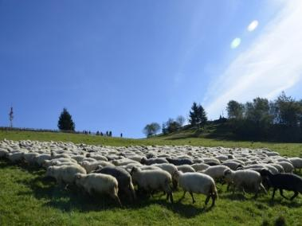
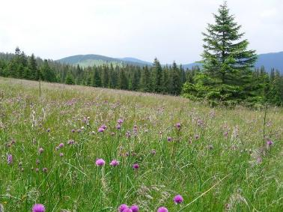
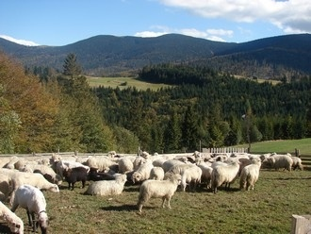
Potrzeby regionu
Beskidy i Jura Krakowsko- Częstochowska to obszary o szczególnych uwarunkowaniach przyrodniczych. Tereny te wymagają czynnych zabiegów ochrony przyrody oraz prowadzenia działań zmierzających do zachowania tradycyjnego krajobrazu pasterskiego.

Slide 3

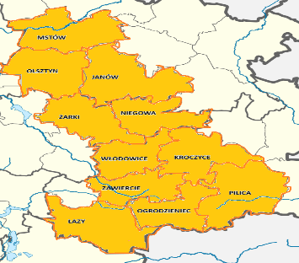
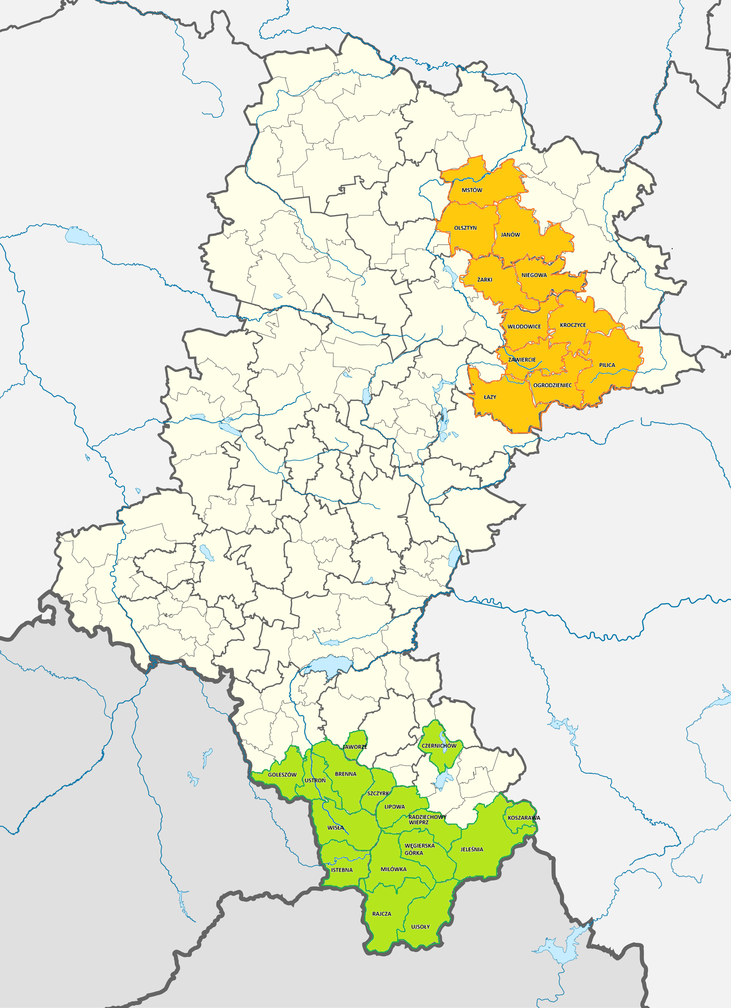
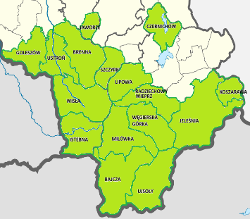
Potrzeby regionu
Beskidy (16 gmin objętych programem) charakteryzują się górskim krajobrazem z halami i polanami, które historycznie utrzymywano dzięki wypasowi.
Jura Krakowsko – Częstochowska (11 gmin objętych programem) wyróżnia się wykorzystywaniem tradycyjnego, ekstensywnego wypasu owiec do utrzymania otwartego krajobrazu i ochrony cennych siedlisk przyrodniczych, takich jak murawy kserotermiczne.

Slide 4
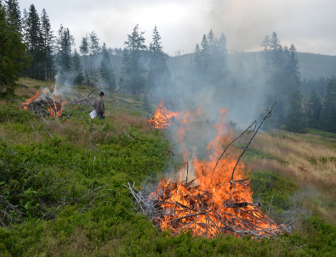
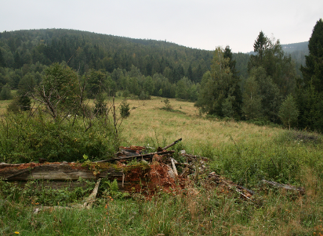
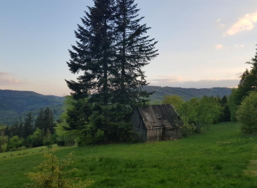
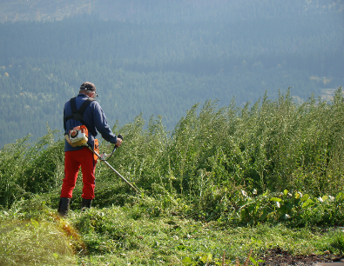
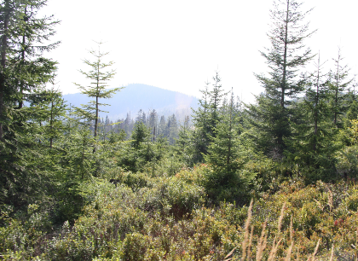
Potrzeby regionu
W latach 1987 – 2005 pogłowie owiec zmniejszyło się z 5 mln do 261 tys. sztuk. Nieużytkowane tereny zaczęły ulegać procesowi sukcesji wtórnej, zaczęły porastać ekspansywnymi gatunkami roślin zielnych, krzewami i drzewami. Ten proces całkowicie zmieniał krajobraz górski, pozbawiając go nie tylko charakterystycznego widoku wypasających się stad owiec, ale również otwartych przestrzeni hal, łąk i polan górskich tworzących piękne krajobrazy.

Slide 5
Ochrona przyrody i krajobrazu w ramach Programu Owca Plus do roku 2027
Zidentyfikowane problemy:
zarastanie hal i łąk
zanikanie tradycyjnego pasterstwa
spadek bioróżnorodności
Znaczenie wypasu owiec i promocji dla krajobrazu i kultury
Ochrona i utrzymanie krajobrazu (zachowanie otwartego krajobrazu górskiego)
Zachowanie różnorodności biologicznej ( wsparcie bioróżnorodności)
Ograniczenie degradacji środowiska ( zapobieganie sukcesji leśnej, erozji gleby)
Podtrzymanie tradycji pasterskich

Slide 6
Wojewódzki Program Aktywizacji Gospodarczej oraz Zachowania Dziedzictwa Kulturowego Beskidów i Jury Krakowsko-Częstochowskiej – Owca Plus do roku 2027
Wojewódzki Program „Owca Plus” to inicjatywa Samorządu Województwa Śląskiego wspierająca tradycyjny wypas owiec i kóz oraz ochronę przyrody i krajobrazu a także promocję kultury pasterskiej.
CEL: Ochrona dziedzictwa przyrodniczego poprzez prowadzenie wypasu owiec
i kóz oraz popularyzacja wiedzy o zasobach przyrodniczych, zgodnie z celami zawartymi w Wojewódzkim Programie Aktywizacji Gospodarczej oraz Zachowania Dziedzictwa Kulturowego Beskidów i Jury Krakowsko - Częstochowskiej – Owca Plus do roku 2027.

Slide 7
Wojewódzki Program Aktywizacji Gospodarczej oraz Zachowania Dziedzictwa Kulturowego Beskidów i Jury Krakowsko-Częstochowskiej – Owca Plus do roku 2027
GŁÓWNE CELE PROGRAMU
OCHRONA BIORÓŻNORODNOSCI
SZANSE ROZWOJOWE MIESZKAŃCÓW
Odbudowa lub budowa i utrzymanie obiektów architektury pasterskiej.
Promowanie pasterstwa wśród mieszkańców regionu oraz turystów.
Promowanie produktów pochodzenia owczego i koziego.
Pielęgnowanie i podtrzymanie tradycji, zwyczajów i innych elementów kultury ludowej związanej z pasterstwem.
Upowszechnianie zawodu bacy i juhasa.
Zwiększenie zatrudnienia mieszkańców regionu (usługi przewodnickie, noclegi, agroturystyka, handel).
Zachowanie tożsamości, indywidualności i dziedzictwa mieszkańców regionu.
Utrzymanie oraz poprawa stanu cennych siedlisk przyrodniczych i gatunków zależnych od użytkowania rolnego, a zwłaszcza pasterskiego.
Wzmacnianie roli gospodarki pastwiskowej w przeciwdziałaniu sukcesji wtórnej na siedliskach półnaturalnych.
Realizacja i wspieranie działań czynnej ochrony przyrody.
Wspieranie ochrony ras lokalnych zwierząt hodowlanych.
Ochrona i odtwarzanie walorów krajobrazowych.
Pogłębianie świadomości ekologicznej społeczności lokalnych i osób odwiedzających region.

Slide 8
Wojewódzki Program Aktywizacji Gospodarczej oraz Zachowania Dziedzictwa Kulturowego Beskidów i Jury Krakowsko-Częstochowskiej – Owca Plus do roku 2027
Realizacja programu odbywa się formie ogłoszenia otwartego konkursu ofert (przeznaczonego m.in. dla organizacji pozarządowych)
Otwarty konkurs ofert na zadania publiczne promujące Wojewódzki Program - Owca Plus do roku 2027.
Otwarty konkurs ofert na zadania publiczne dotyczące ochrony przyrody i krajobrazu zawarte w Wojewódzkim Programie - Owca Plus do roku 2027.
Wsparcie zadań publicznych województwa śląskiego w dziedzinie pielęgnowania i rozwijania tożsamości lokalnej, ekologii, kultury i ochrony dziedzictwa kulturowego, ochrony dziedzictwa przyrodniczego zgodnych z założeniami Wojewódzkiego Programu Aktywizacji Gospodarczej oraz Zachowania Dziedzictwa Kulturowego Beskidów i Jury Krakowsko- Częstochowskiej – Owca Plus do roku 2027
Wsparcie zadań publicznych województwa śląskiego w dziedzinie ochrony dziedzictwa przyrodniczego poprzez prowadzenie wypasu owiec i kóz oraz popularyzacja wiedzy o zasobach przyrodniczych, zgodnie z celami zawartymi w Wojewódzkim Programie Aktywizacji Gospodarczej oraz Zachowania Dziedzictwa Kulturowego Beskidów i Jury Krakowsko - Częstochowskiej – Owca Plus do roku 2027

Slide 9
Wojewódzki Program Aktywizacji Gospodarczej oraz Zachowania Dziedzictwa Kulturowego Beskidów i Jury Krakowsko-Częstochowskiej – Owca Plus do roku 2027
Beneficjenci / Forma wsparcia:
Wsparcie dotyczące wypasu
Urząd Marszałkowski Województwa Śląskiego
(Ogłoszenie konkursowe)
Organizacje pozarządowe
(Umowa wsparcia realizacji zadania publicznego)
Prowadzący wypas
(Umowa o wypas)
Wsparcie dotyczące promocji
Urząd Marszałkowski Województwa Śląskiego
(Ogłoszenie konkursowe)
Organizacje pozarządowe
(Umowa wsparcia realizacji zadania publicznego)

Slide 10
Wojewódzki Program Aktywizacji Gospodarczej oraz Zachowania Dziedzictwa Kulturowego Beskidów i Jury Krakowsko-Częstochowskiej – Owca Plus do roku 2027
Proces otrzymania dotacji wypas:
Złożenie oferty konkursowej
Kwalifikacja (obliczenie kwoty dotacji wg. zgłoszonych ha)
Dotacja
( podpisanie umowy + przekazanie środków)
Realizacja zadania publicznego
(Kontrola terenu wypasu)
Złożenie sprawozdania
z wykonania zadania
Rozliczenie

Slide 11
Wojewódzki Program Aktywizacji Gospodarczej oraz Zachowania Dziedzictwa Kulturowego Beskidów i Jury Krakowsko-Częstochowskiej – Owca Plus do roku 2027
Proces otrzymania dotacji promocja:
Złożenie oferty konkursowej
Kwalifikacja
Dotacja
(podpisanie umowy + przekazanie środków)
Realizacja zadania publicznego
Złożenie sprawozdania z wykonania zadania
Rozliczenie

Slide 12
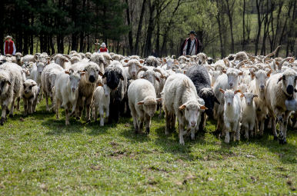
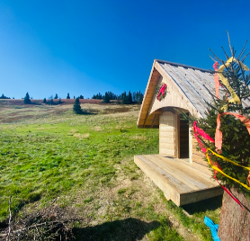
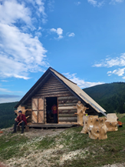
Wojewódzki Program Aktywizacji Gospodarczej oraz Zachowania Dziedzictwa Kulturowego Beskidów i Jury Krakowsko-Częstochowskiej – Owca Plus do roku 2027
Na co można otrzymać dofinansowanie:
Usługa wypasu ( w przeliczeniu na ha)
Usługi weterynaryjne i ochrony stad
Przygotowanie terenu pod wypas
Wynajem sprzętu, budowa i remont obiektów pasterskich
Infrastruktura turystyczna (ławki, zadaszenia)
Zakup tradycyjnego sprzętu (kotły, puciery, formy)
Infrastruktura pasterska ( bacówki, kosory, poidła, tablice informacyjne)
Promocja ( wydarzenia regionalne, prelekcje, warsztaty)

Slide 13
Finansowanie Programu
Wojewódzki Program Owca Plus funkcjonuje od 2008 roku, finansowany jest w całości ze środków własnych Samorządu Województwa Śląskiego. Na jego realizację do 2026 roku Zarząd Województwa Śląskiego przeznaczył łącznie kwotę bliską 13 000 000 mln zł.

Slide 14
Finansowanie Programu

Slide 15
Efekty ekonomiczno-gospodarcze Wojewódzkiego Programu Aktywizacji Gospodarczej oraz Zachowania Dziedzictwa Kulturowego Beskidów i Jury Krakowsko- Częstochowskiej - Owca Plus
Wraz ze wzrostem liczby owiec wzrasta co roku liczba hektarów, na których prowadzony jest wypas. Coraz więcej terenów jest przywracanych do użytkowania rolniczego. Na wielu terenach zatrzymano proces sukcesji wtórnej, który w znaczący sposób zmniejsza bioróżnorodność, a zarazem atrakcyjność krajobrazową tych terenów.
.
Powierzchnia wypasu w ( ha) w Wojewódzkim Programie Owca Plus

Slide 16
Efekty ekonomiczno-gospodarcze Wojewódzkiego Programu Aktywizacji Gospodarczej oraz Zachowania Dziedzictwa Kulturowego Beskidów i Jury Krakowsko- Częstochowskiej - Owca Plus
Obecnie w realizację Programu w Beskidach zaangażowanych jest około 22 baców, wypasanych jest około 4767 szt. zwierząt pochodzących od około 38 hodowców.
Na Jurze Krakowsko-Częstochowskiej w Programie wypasa się około 111 owiec i w zasadzie jest to stała obsada zwierząt obsługująca powierzchnie wypasu na tych terenach.
Dynamika wzrostu pogłowia owiec uczestniczących w Wojewódzkim Programie – Owca Plus

Slide 17
Wyzwania i problemy
Tradycyjny wypas owiec w rejonach górskich stoi dziś przed szeregiem wyzwań o charakterze społecznym, środowiskowym i ekonomicznym, które wpływają zarówno na opłacalność prowadzenia działalności wypasowej, jak i możliwości zachowania dziedzictwa pasterskiego w kolejnych latach. Najczęściej spotykane problemy to:
Zmiany demograficzne ( starzenie się osób zajmujących się pasterstwem, brak zainteresowania młodego pokolenia kontynuacją wypasu)
Konflikty terenowe
Ograniczenie wypasu do tych samych hal corocznie/ zarastanie pozostałych
Wzrost kosztów wypasu (dozór stada 24h/doba)
Choroby i dobrostan zwierząt

Slide 18
Realne korzyści wynikające z realizacji Wojewódzkiego Programu Owca Plus do roku 2027
Wojewódzki Program
„Owca Plus”
Korzyści środowiskowe(ekologiczne)
Ochrona bioróżnorodności
Ochrona krajobrazu
Rekultywacja terenów
Korzyści gospodarcze
Rozwój lokalnego rolnictwa
Wsparcie finansowe i inwestycje
Rozwój usług turystycznych
Korzyści społeczne i kulturowe
Ochrona dziedzictwa kulturowego
Aktywizacja społeczności lokalnych
Edukacja i promocja regionu
Wzrost atrakcyjności regionu
Rozwój infrastruktury turystycznej
Promocja lokalnych produktów
Podtrzymywanie tradycji i organizacja wydarzeń lokalnych

Slide 19
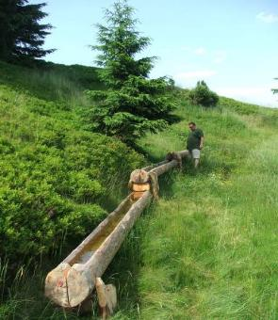
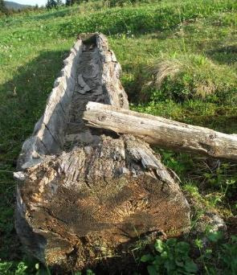
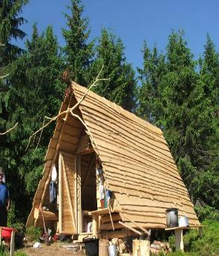

Osiągnięte efekty realizowanych działań w ramach Wojewódzkiego Programu - Owca Plus - WYPAS
W ramach realizowanych działań związanych z prowadzeniem wypasu odtworzono infrastrukturę pasterską niezbędną do realizacji zadań, uzyskano wyraźną poprawę bioróżnorodności na obszarach objętych programem, przywrócono do użytkowania 1000 ha hal w Beskidach, uzyskano wzrost pogłowia owiec w programie z 1000 szt. do około 5000-6000 szt. w zależności od roku.

Slide 20
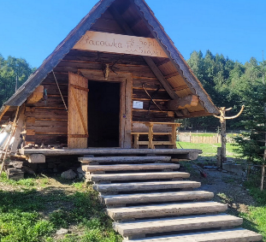
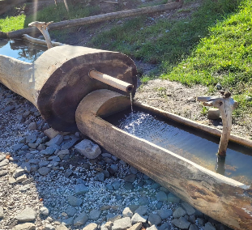
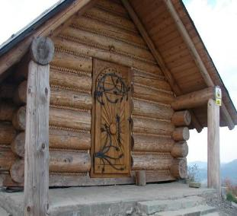
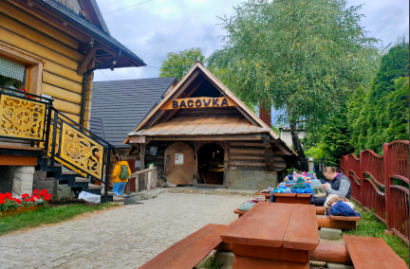
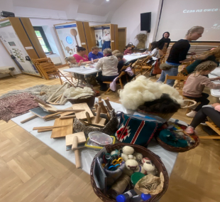
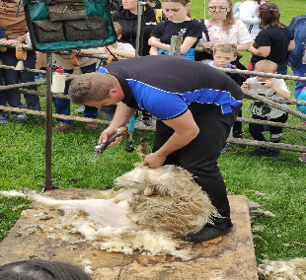
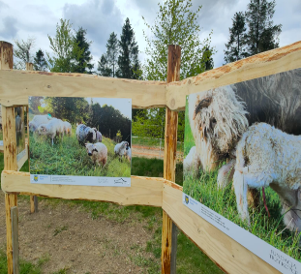
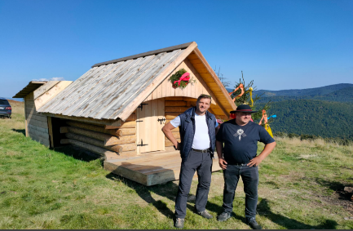
Osiągnięte efekty realizowanych działań w ramach Wojewódzkiego Programu - Owca Plus - WYPAS

Slide 21
Osiągnięte efekty realizowanych działań w ramach Wojewódzkiego Programu - Owca Plus – WYPAS
Infrastruktura powstała w ramach Programu – Owca Plus:
NAZWA | ILOŚĆ SZTUK
Bacówki | 17 sztuk
Remont bacówki | 7 sztuk
Tablice informacyjne | ok. 93 sztuk
Ławo-stoły, część z zadaszeniami | ok. 27 sztuk
Zestaw przenośnych ogrodzeń elektrycznych | ok. 55 zestawów
Wodopoje i żłoby dla owiec | ok. 112 sztuk
System zabezpieczeń przed wilkami | ok. 6 zestawów
Koszory | ok. 24 komplety
Kosa spalinowa | 2 sztuki
Dzwonki dla stad | ok. 150 sztuk
Wyposażenie bacówki | 3 zestawy
Rębak spalinowy | 1 sztuka

Slide 22
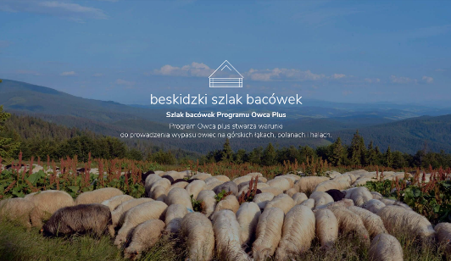
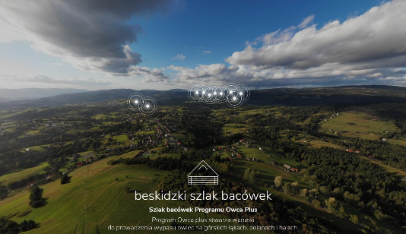
Osiągnięte efekty realizowanych działań w ramach Wojewódzkiego Programu - Owca Plus – WYPAS
„Szlak bacówek Programu Owca Plus”
W 2017 roku utworzony został „Szlak bacówek Programu Owca Plus”. Szlakiem objętych zostało 16 bacówek sfinansowanych z dotacji Województwa Śląskiego w ramach Programu Owca Plus, na chwile obecna Szlak obejmuje 28 obiektów sfinansowanych z różnych środków. Bacówki zostały oznaczone, a przy każdej z nich znajduje się tablica z informacjami na temat Programu, ich lokalizacji, a także o występujących gatunkach roślin. W 2018 r. wykonano stronę internetową Szlaku Bacówek Programu Owca Plus http://www.owcaplusbacowki.pl/ oraz wydano broszurę promującą Szlak.

Slide 23
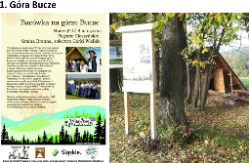
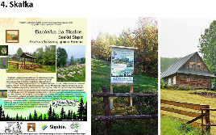



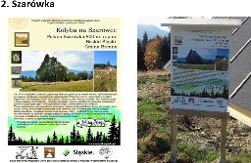
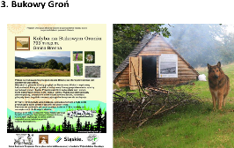
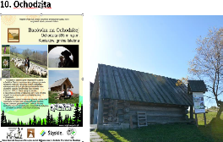


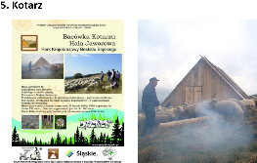




Osiągnięte efekty realizowanych działań w ramach Wojewódzkiego Programu - Owca Plus – „Szlak bacówek Programu Owca Plus”- przykłady

Slide 24



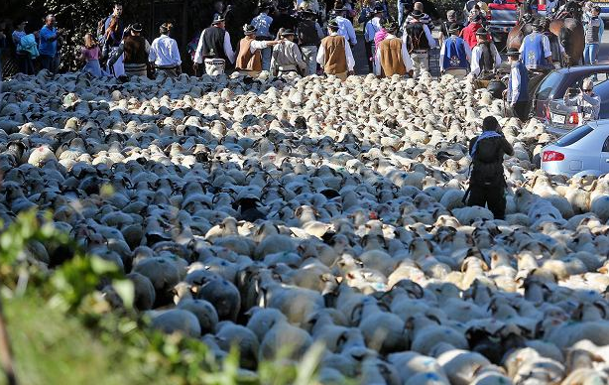
Osiągnięte efekty realizowanych działań w ramach Wojewódzkiego Programu - Owca Plus - PROMOCJA
Od początku realizacji Wojewódzkiego Programu - Owca Plus zaobserwowano wyraźny wzrost popytu na produkty owcze, promowany wypas stał się atrakcją turystyczną, Program stał się rozpoznawalna inicjatywą regionalną, ugruntowano rolę pasterstwa jako elementu dziedzictwa kulturowego.

Slide 25



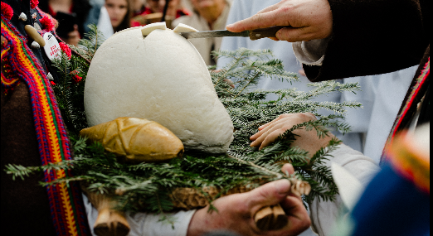
Osiągnięte efekty realizowanych działań w ramach Wojewódzkiego Programu - Owca Plus - PROMOCJA

Slide 26
Dziękuję za uwagę
Robert Karpeta
Departament Terenów Wiejskich
Urzędu Marszałkowskiego Województwa Śląskiego
e-mail: robert.karpeta@slaskie.pl

